Slide 1

ARM处理器结构及其应用领域

Slide 2
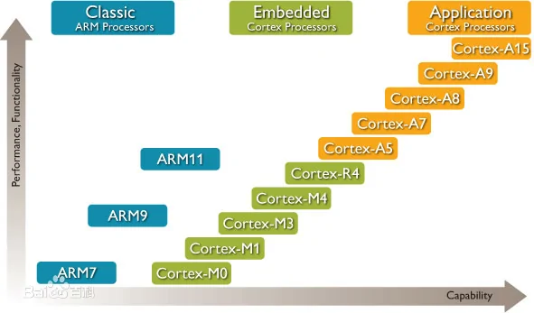
1
3
ARM体系结构的扩充：
ARM处理器三大特点：
·Thumb 16位指令集，为了改善代码密度；
·DSP DSP应用的算术运算指令集；
·Jazeller 允许直接执行Java字节码。
耗电少功能强
16位/32位双指令集数字有线电视机顶盒
合作伙伴众多
2
ARM处理器系列提供的解决方案
·无线、消费类电子和图像应用的开放平台；
·存储、自动化、工业和网络应用的嵌入式实时系统；
·智能卡和SIM卡的安全应用。

Slide 3
ARM处理器主要应用领域
对于ARM处理器而言，其目前有Classic系列、Cortex-M系列、Cortex-R系列、Cortex-A系列和Cortex-A50系列5个大类。
Classic系列
该系列处理器由三个子系列组成：
ARM7系列：基于ARMv3或ARMv4架构，ARM9系列：基于ARMv5， ARM11系列：基于ARMv6架构
Cortex-M系列
该系列处理器包括Cortex-M0、Cortex-M0+、Cortex-M1、Cortex-M3、Cortex-M4共5个子系列。该系列主要针对成本和功耗敏感的应用，如智能测量、人机接口设备、汽车和工业控制系统、家用电器、消费性产品和医疗器械等。
Cortex-R系列
该系列处理器包括Cortex-R4、Cortex-R5、Cortex-R7共3个子系列。
面向如汽车制动系统、动力传动解决方案、大容量存储控制器等深层嵌入式实时应用。
Cortex-A系列
该系列处理器包括Cortex-A5、Cortex-A7、Cortex-A8、Cortex-A9、Cortex-A12和Cortex-A15共6个子系列，用于具有高计算要求、运行丰富操作系统及提供交互媒体和图形体验的应用领域，如智能手机、平板电脑、汽车娱乐系统、数字电视等。
Cortex-A50系列
基于ARMv8架构，允许在32位和64位之间进行完全的交互操作。
总结
通常来说，作为工业控制处理器，可以选择Cortex-M系列处理器，其中M0比较简单便宜，适合用于替代51单片机，Cortex-R处理器可以取代ARM9作为具有带操作系统的控制系统；Cortex-A系列处理器更加常用的场合是消费电子。

